Slide 1


苏教版数学二年级上册
认识厘米
太仓市璜泾镇鹿河小学
钱丽昕

Slide 2
1.线段是直直的
2.线段有两个端点
3.线段有长有短

Slide 3

情境导入
课桌是我们学习的好伙伴，那么它的长度是多少呢？用自己的方法量一量吧。

Slide 4


探索新知一
量一量课桌有多长。
课桌大约有7拃（zhǎ）长。

Slide 5
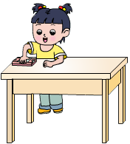
量一量课桌有多长。
大约有5个铅笔盒长。

Slide 6

量一量课桌有多长。
大约有4本数学书长。

Slide 7

课桌大约有7拃（zhǎ）长
大约有5个铅笔盒长。
大约有4本数学书长。
为什么他们说的数量不相同？
铅笔盒与数学书不一样长……

Slide 8

用不同的工具测量，得出的结果往往不同，这就要选用统一的测量工具。
要知道物体的长度，可以用尺来量。

Slide 9

竖线——三种长度不同的竖线都叫刻度线
数字——从小到大的顺序排列的
厘米-----------cm
厘米可以用字母“cm”表示，1厘米可以写成1cm
量比较短的物体的长度，可以用厘米作单位。

Slide 10

认识1厘米
0刻度：表示起点
你能找出1厘米吗？

Slide 11
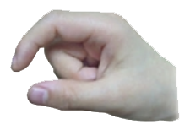
用两根手指比划1厘米大约有多长。

Slide 12


哪些物体的长度大约是1厘米？
订书钉的宽大约是1厘米。

Slide 13

哪些物体的长度大约是1厘米？
田字格一条边的长大约是1厘米。

Slide 14


哪些物体的长度大约是1厘米？
食指的宽大约是1厘米。

Slide 15

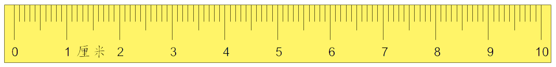
2厘米、5厘米、10厘米各有多长？在直尺上找一找，指一指。
2厘米
5厘米
10厘米

Slide 16

归纳总结：
认识厘米：直尺从刻度0到刻度1之间的距离是1厘米。量比较短的物体，用厘米作单位。

Slide 17
探索新知二
量一量。
8
蜡笔长（ ）厘米，线段长（ ）厘米。
5

Slide 18

8
5
蜡笔长（ ）厘米，线段长（ ）厘米。
物体的一端和直尺上的刻度“0”对齐，看物体的另一端和直尺上的刻度几对齐，物体的长度就是几厘米。

Slide 19

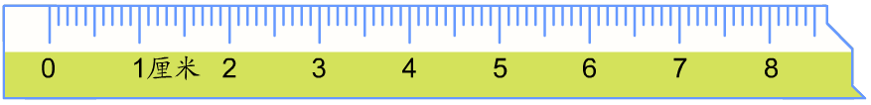
探索新知三
方法一
画一条长4厘米的直线。
·
·
先对准“0”刻度点一个点。
再对准直尺刻度“4”点一个点。
用直尺把两个端点连起来。

Slide 20

方法二
·
·
可以从刻度“0”开始画，画到刻度“4”。

Slide 21
归纳总结：
画线段时，先用笔在直尺刻度“0”处点一个点，画几厘米的线段就在直尺的刻度几上再点一个点，最后将这两个点用线连起来。

Slide 22
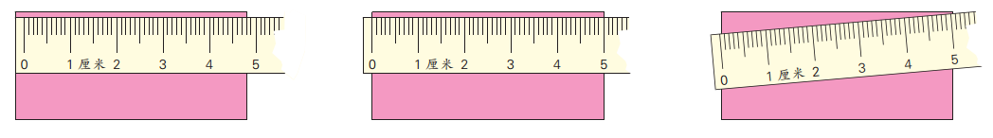

新知应用
（教材P62想想做做1）
1. 说一说哪一种量法对。
√

Slide 23
（教材P62想想做做2）
2. 哪条线段长？长多少厘米？
9
（ ）厘米
6
（ ）厘米
红色线段长，长3厘米。

Slide 24

3.红色线段比（ ）厘米长一些，蓝色线段比（ ）厘米短一些，这两条线段的长大约都是（ ）厘米。
8
8
8
（教材P62想想做做3）

Slide 25
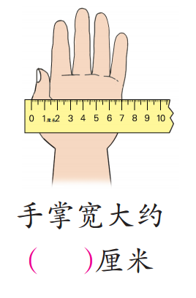
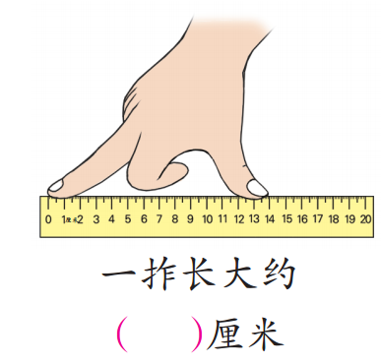
照 样 子 量 出 自 己 的 手 掌 宽 和 一拃 长 ， 填 一 填
7
14

Slide 26
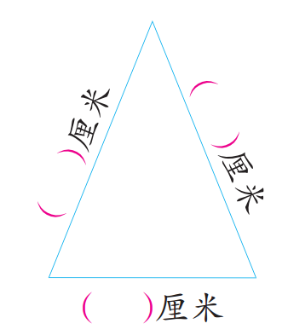
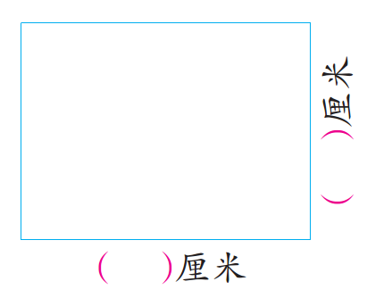
量 一 量 ， 填 一 填

Slide 27
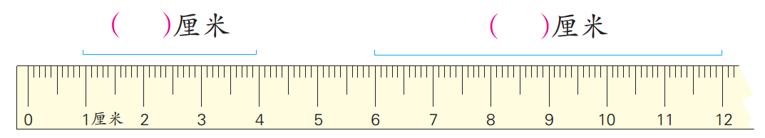
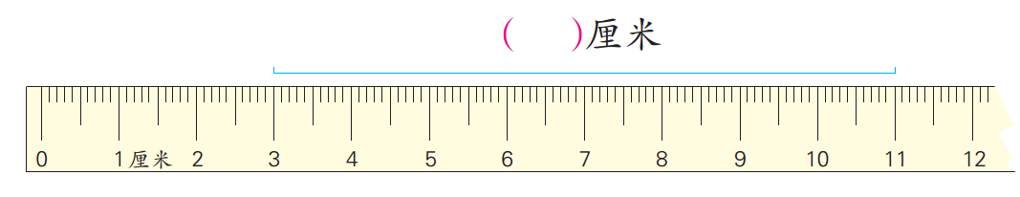
下 面 的 线 段 各 长 几 厘 米
3
6
8

Slide 28
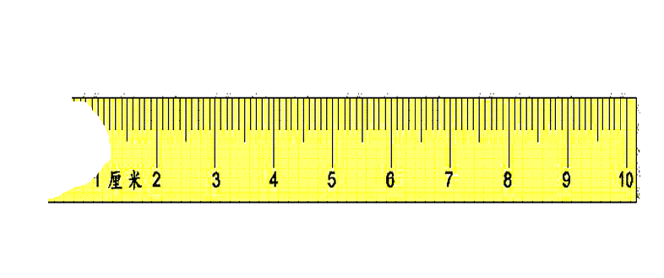

尺子断了，该怎么量呢？

Slide 29

课堂小结
这节课你有什么收获？学到了哪些知识？
这节课我认识了厘米。测量物体时，先将物体的一端和直尺上的刻度“0”对齐，另一端和直尺上的刻度几对齐，物体就是几厘米长。

Slide 30
课堂小结
这节课你有什么收获？学到了哪些知识？
画线段时，先用笔在直尺刻度“0”处点一个点，画几厘米的线段就在直尺的刻度几上再点一个点，最后将这两个点用线连起来。

